Slide 1
Kadın ve Periodontal Sağlık
Prof Dr Adnan TEZEL

Slide 2
Kadınlarda Hormonal Değişiklikler ve Dişeti Hastalıkları
Kadın
Puberta
Mestruasyon
Hamilelik
Menopoz

Slide 3
Cinsiyet
Birçok literatürde periodontitis ile cinsiyet arasında herhangi bir ilişki olmadığı rapor edilmiştir.
Bununula beraber son zamanlarda periodontal hastalıkların erkeklerde kadınlara göre daha fazla ve şiddetli olduğunu bildiren araştırmacılarda vardır.
Bunun nedeni ise; erkeklerin oral hijyeni kadınlara göre daha kötü ve daha az diş hekimine gittikleri için periodontal hastalıklar erkeklerde daha fazla görülmektedir.

Slide 4
Kadınlarda fizyolojik ve nonfizyolojik (hormon replasmanı ve oral kontraseptivler) durumlar özelliklede plağın mevcut olduğu durumda periodonsiyumda önemli değişikliklere neden olur.
Hormonal etkiler vücudun hemen hemen tüm dokularında fizyolojik ve patolojik değişikler gösterir.
Androgen ,östrogen ve progesteron gibi hormonların çok sayıda hedefleri periodortal dokularada lokalize olmuştur.
Dişeti, steroid hormonların hedef dokularıdır.

Slide 5
Östrogen ve progesteron
puberta başlangıcında ve kadınların hayatlarının spesifik dönemlerinde fizyolojik değişikliklerden sorumludur.
Her iki hormonun ağız kaviteside dâhil değişik organ sistemlerini etkileyebilen önemli biyolojik etkileri vardır.
Özellikle östrogen fibröz kollagenin korunma ve sentezinin yanı sıra çok katlı yassı epitelin hücre differansiyasyonu etkiler.
Östrojen reseptörleri direkt kemik metabolizmasını etkileyen osteoblast benzeri hücrelerde bulunur.
Bu reseptörler periodontal ligament fibroblastlarında, bağ dokusu fibroblastalarında ve periosteal fibroblastlarda da lokalizedir.

Slide 6
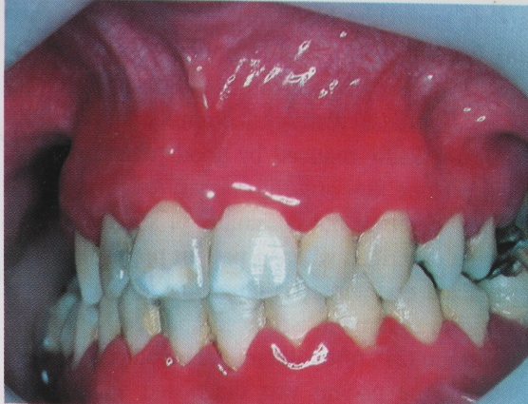
Klinik olarak yeterli östrogene sahip hastalarda östrogen eksikliği olanlara göre daha fazla plak ve daha az dişetinde iltihap gözlenmiştir.
Buda östrogenin iltihabi mediatörler üzerine etkisi olduğunu gösterir.
Normal oral sağlık için östrogenin normal seviyelerde olması gerekir.
Deneysel, epidemiyolojik ve klinik çalışmalar progesteronun kemik metabolizmasında aktif rolü olduğunu göstermiştir.
Kemik rezorpsiyonu ve formasyonunda önemli rol oynar.

Slide 7
Periodonsiyuma östrogenin etkisi
Artmış plak miktarına rağmen normal iltihap
Kemik iliği hücrelerinden serbestlenen proinflamatuar sitokinlerin baskılanması
T-hücrelerinin aracılık ettiği enflamasyon
Kemik iliğinden lökosit üretiminin baskılanması
PNL kemotaksis inhibisyonu
PNL fagositoz stimülasyonu
Periodonsiyuma progesteronun etkileri
Prostaglandinlerin üretiminde artma
DOS da prostaglandin ve PNL lerde artma
Kollagen ve nonkollajen protein sentezinde değişme
Periodontal fibroblast metabolizmasında değişme
Vazküler permeabilitede artma

Slide 8
Androgen (testosterone)
Androgen erkeklikten sorumlu hormondur.
Adrenal cortex ve testislerden salgılanır.
Bu hormonun spesifik reseptörleri periodontal dokularda tespit edilmiştir.
Daha ilginci fibroblastlar içerisindeki reseptörlerin sayısı iltihabi ve büyümüş dişetinde artmaya eğilimlidir.
Testesteron kemik metabolizması ile ilişkilidir ve kemik kütlesinin korunmasında rol oynar.
Kemik remodeling markırlarından biri osteoprotegerindir.
Testesteron dişetinde araşidonik asit metabolizmasının cyclooxygenase yolu üzerine inhibitör etkilere sahiptir.

Slide 9
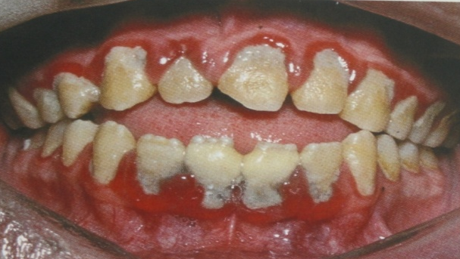
Periodonsiyuma androjenin etkileri
Periodontal ligament fibroblastları ve osteoblastlar vasıtasıyla matriks sentezini stimüle ederler
Osteoblast proliferasyonu ve diferansiyasyonu stimüle ederler
Enflamasyon esnasında IL-6 salınımını azaltır
Prostaglandin salgısını inhibe eder
Osteoprotegerin konsantrasyonunu artırır

Slide 10
Puberta
Puberta seks hormonlarının önemli derecede arttığı bir dönemdir.
Kızlarda overlerde üretilen östrojen erkeklerde testislerde üretilen testesteron en önemlileridir.
Puberta döneminde erkeklerde ve kadınlarda fiziksel ve davranışsal değişiklikler olur.
Puberta yaşı, bireylere ve cinsiyete göre değişiklik gösterir ve 4-5 yıl kadar devam eder.
Coğrafik durum, genetik, beslenme, aktivite gibi durumlar da puberta yaşını etkiler.

Slide 11
Birçok çalışmada plak seviyeleri değişmediği halde puberta döneminde iltihabın arttığı rapor edilmiştir.
Belirli periodontal patojenlerin prevalansının puberta döneminde hormonların mevcudiyetiyle alakalı olduğu rapor edilmiştir.
Subgingival florada Prevotella intermedia ve Capnocytophaga türleri artar.
Prevotella intermedia vitamin K(menadione) yerine progesteron ve östrojeni besin olarak kullanır.
P intermedia ile testesteron, östrogen ve progesteron seviyeleri arasında serum ilişkisi bildirilmiştir.

Slide 12
Puberta gingivitisi puberta döneminde plağa bağımlı olarak oluşan ve hormonal değişimlerin hastalığın gelişmesi ve seyrinde rol oynadıkları kronik gingivitis şeklidir.
12-13 yaşlarında 7-10 ay gingivitis prevalansı artar. Puberta döneminde yapılan çalışmalarda küçük lokal irritanlara karşı dahi abartılı doku cevabı sonucu puberta gingivitisi olduğu rapor edilmiştir.
Seks hormonlarındaki artış dişetlerindeki küçük kan damarlarının genişlemesine neden olur ve bunun sonucunda kızarıklık, kanama ve şişlik meydana gelir.

Slide 13
Periodonsiyumda puberta döneminde klinik ve mikrobiyolojik değişiklikler
Kapiller damar sonlanmalarında kan dolaşımı artar ve buna bağlı olarakta gingivitis prevalansı artar
Lokal irritanların varlığında kanama daha fazla olur
Özellikle P. intermedia, P.nihrescens, Capnocytophaga,
B. İntermedius türleri olmak üzere bakteri sayısı artar
Dişetlerinde hiperplastik büyümeler gözlenebilir

Slide 14
Menstruasyon
Menstrual siklus boyunca hormonal seviyedeki değişimler periodontal dokuları etkileyebilir
En yaygın olarak;
gingival enfamasyonda artış,
DOS miktarında artış,
Dişeti vasküler endotelyalda genişleme
TNF α , artış
Endotelyal growt factör artışı

Slide 15
Menstruasyon
Seks hormonlarda
Monositlerin etkilenmesi
Progestron PGE-2 Sentezi
Abartılı enflamatuar cevap

Slide 16
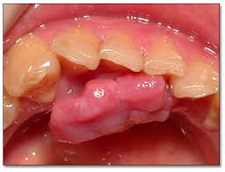
Hamilelik
Hamilelikte artmış seks steroid hormonları doğuma kadar embriyoyu korur.
Bu dönemde östrogen ve progesteron artar. 3. trimestirin sonunda en yüksek seviyeye ulaşır.
Gingival enflamasyon plakla başlatılır ve bu hormonal değişikliklerle 2. ve 3. trimestirde gingivitis şiddetlenir ve buna hamilelik gingivitisi denir
Dişetleri Şiş ödematöz kırmızıdan mora renk değişimi
Yüksek progesteron seviyeleri hamilelerde kapillerde permeabilite ve dilatasyonu artırmak suretiyle gingivitisi artırır.
Sondalama derinliği, sondalamada kanama, DOS akışının bu dönemde arttığı rapor edilmiştir.

Slide 17
Seks hormonlarını besin olarak kullanan prevotella intermedia, B.melaninogenicus ve porphyromonas gingivalis plakta artar
Ayrıca yüksek östrogen ve progesteron seviyesi plağa karşı immün cevabı baskıladığı bildirilmiştir. Nötrofil kemotaksisi ve fagositozu, antikor cevabı ve T-hücrelerinin cevabı deprese olur.
Lokal irritanların yokluğunda dişetinde farkedilebilir değişmeler görülmez
Hamileliğin ilk aylarında kusma ve genel halsizlikle oral hijyen performansı düşebilir

Slide 18
Periodonsiyumda hamilelik döneminde klinik ve mikrobiyolojik değişiklikler
Gingivitis eğiliminde ve sondalama derinliğinde artma(genişlemiş dişeti oluğu)
Gingivitis Marginal gingivadan menşey alır
Daha çok maxillada görülür yüzeyi düz ve parlaktır
Enfeksiyona yatkınlıkta artma
Nötrofil kemotaksisinde azalma ve antikor üretiminde baskılanma
Özellikle prevotella intermedia ve porphyromonas gingivalis gibi periopatojenlerin sayısında artma
Prostaglandin sentezinde artma

Slide 19
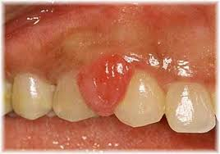
Piyojenik granuloma
Epulis Gravidarum olarak da adlandırılır
Hamilelerin %5 de görülür
İnterdental bölgede ödematöz kanamalı bir görünümü vardır
Üst anteriorlarda palatinal bölgede sıktır
Etiyolojisi tam olarak bilimnez
Bakteri plağı travma veya hormonal denge kaynaklı olabilir
Erkeklerde ve hamile olmayanlarda da görülebilir
Doğum sonrası kendiliğinden iyileşebilir dişlerde mobilite ve migrasyon yapabilir
Cerrahi çıkarılmalıdır.

Slide 20
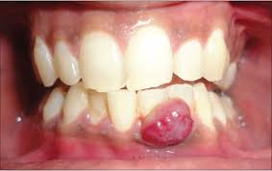
Hamilelik
Hamilelikte en önemli konu fetusa zarar vermemektir.
Fetusu ilaçlar ve radyasyon etkiler.
Bu dönemde yazılan ilaçlara dikkat edilmelidir. Bu dönemde radyografi alınmamalıdır.
Çok gerektiği durumda ise kurşun önlük giydirilmek suretiyle periapikal film alınmalıdır.
Hamilelikte ideal olan hamile kalmadan önce dişlerle ilgili tüm sorunların giderilmesi, iyi bir ağız hijyeni alışkanlığı kazanılması ve bu alışkanlığın hamilelik süresincede devam ettirilmesidir.
Hamilelik süresince de rutin ağız bakımının belirli aralıklarla devam ettirilmesidir.

Slide 21
Oral Kontraseptifler
Aile planlaması ve hormon replasmanında kullanılan ilaçlardır
Kullanımına bağlı olarak dişetlerinde hamileliğe benzer değişikliklere neden olabilir
İlacın bırakılması ile gingivitiste gerilemeler görülür
Nötrofil kemotaksisi ve fagositozu baskılanır
Antikor ve T-Hücre cevabı baskılanır
Dişetinde vasküler değişiklikler
Prostoglandin sentezinde artış
Gingival keratinizasyonda azalma
Epitelin bariyer etkinliğinde azalma

Slide 22
Oral Kontraseptifler
Amfisilin
Penisilin Oral kontraseptiflerin
Tetrasiklin etkinliğini azaltır
Rifampin
Kontraseptif formulasyonları:
Progesteron ve östrogenin suni analogları içeren kombine kontaseptifler
Progesteron mini-pill
Yavaş salınım yapan progesteron implantları
İnjeksiyon formları

Slide 23
Menopoz
Menopoz ve osteoporosis
Menopoz döneminde hormonal seviyeler düşer.
Bu dokularda epitelde deskuamasyon ve kemiklerde osteoporosis ile karakterizedir.
Kalsiyum fosfat dengesi bozulur.
Bu diyet kalsiyum absorbsiyon eksikliği ve azalmış östrogen seviyelerinden dolayıdır.
Östrogen replasman tedavisi osteoporozisi ve kemiğin mineral yapısını korumada önem arz eder.
Östrojen dişeti epitelinde hücresel proliferasyon diferansiyasyon keretinizasyonda rol alır
Menopoz sonrası osteoporozis periodontal hastalığın sebebi olmamasına rağmen, var olan hastalığın şiddetini etkileyebilir.

Slide 24
Menopozomal Gingivostomatitis
Dişetlerinde hipertrofi veya atrofi görülebilir
dişeti kuru ve parlaktır.
Rengi soluk kırmızıdır ve kanamalıdır.
Epitelde soyulmalarda (Desquamasyonlar) görülebilir. Protez kullanımı zorlaşır
Ağızda yanma hissi artar.
Özellikle sıcak, tuzlu, baharatlı ve ekşi gıdalara karşı hassasiyet artar.
Kötü yara iyileşmesi: az ataşman oluşumu
Çenelerin kemik mineral miktarında azalma
Diş kaybında ve periodontosisde artma
Ağız kuruluğu( Xerostomia)
Diş Fırçalama sonrası ağızda yanma
(Sodyum Lauryl Sulfat SLS)

